Slide 1
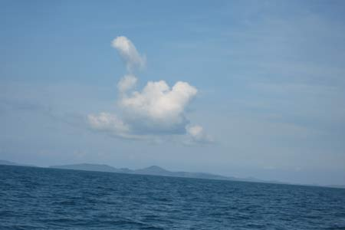
ĐỊA LÝ :
BIỂN, ĐẢO
VÀ QUẦN ĐẢO

Slide 2
A. BIỂN VIỆT NAM
THẢO LUẬN NHÓM
Quan sát lượt đồ :
- Cho biết Biển đông bao bọc các phần nào của phần đất liền nước ta?
- Kể tên các vịnh giáp nước ta.

Slide 3
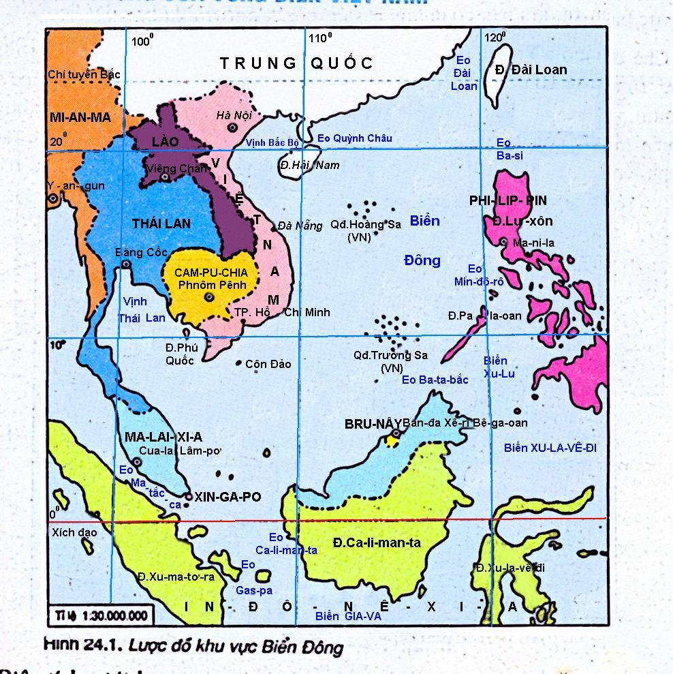
Vịnh Bắc Bộ
Diện tích biển Việt Nam gần 1 triệu km2 ( gấp 3 lần diện tích đất liền ) với bờ biển trãi dài từ Bắc đến Nam dài hơn 3.260 km, đứng thứ 27 trong số 157 quốc gia ven biển, các đảo quốc và các lãnh thổ trên thế giới.
Biển đông bao bọc các phía đông và tây nam của phần đất liền nước ta.
Vịnh Thái Lan

Slide 4
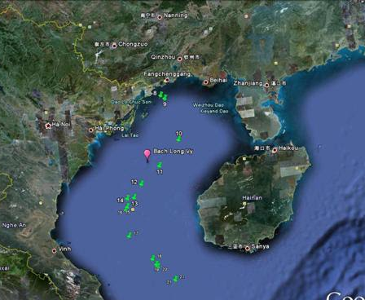
Với diện tích khoảng 126.250 km², vịnh Bắc Bộ là nhánh tây bắc của Biển Đông và là một phần của Thái Bình Dương. Vịnh Bắc Bộ tương đối nông (sâu chưa tới 60m).
Sông Hồng là con sông chính chảy vào vịnh này. Hải Phòng và Vinh (tỉnh Nghệ An) là những hải cảng chính trong vịnh.

Slide 5
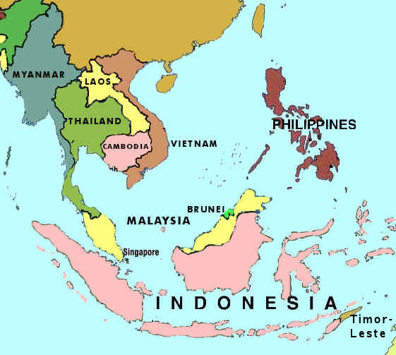
MALAYSIA
Vịnh Thái Lan là một vịnh nằm ở biển Đông ( thuộc Thái Bình Dương), được bao bọc bởi các quốc gia như Malaysia, Thái Lan, Campuchia và Việt Nam..
Vịnh này có diện tích khoảng 320.000 km². Vịnh tương đối nông, độ sâu trung bình của nó chỉ khoảng 45 m, và độ sâu lớn nhất là 80 m

Slide 6
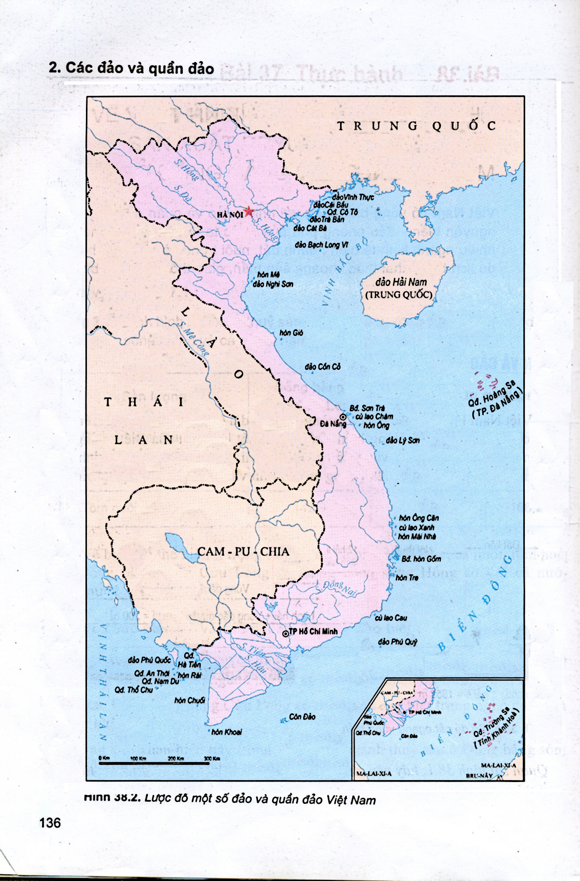
B. ĐẢO, QUẦN ĐẢO VIỆT NAM
Quan sát lượt đồ :
- Kể tên các đảo, quần đảo chính của nước ta.

Slide 7
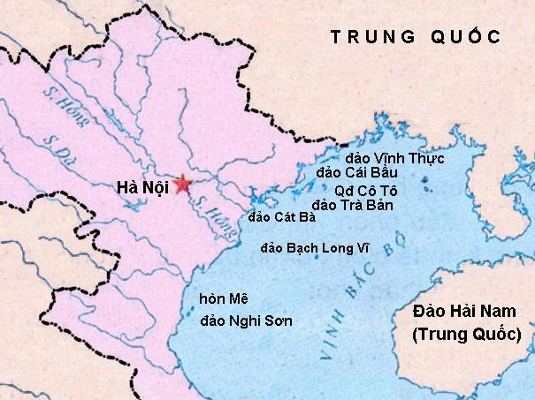

Slide 8
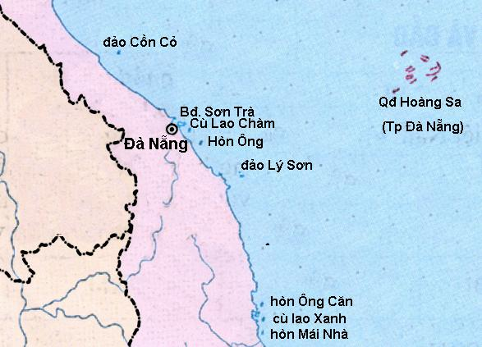

Slide 9
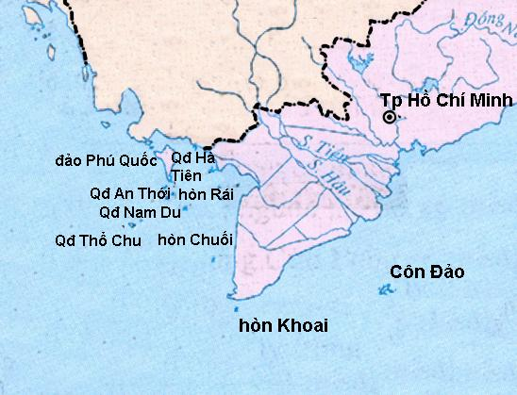

Slide 10
Đảo và quần đảo :
- Vùng biển nước ta có trên 3000 hòn đảo lớn nhỏ trong đó:
+ Vùng biển Đông Bắc có trên 2.000 đảo.
+ Bắc Trung Bộ trên 40 đảo.
+ Còn lại ở vùng biển Nam Trung Bộ, vùng biển Tây Nam và hai quần đảo Hoàng Sa và Trường Sa.
- Các đảo lớn : Cô Tô, Cát Bà, Cù Lao Chàm, Lý Sơn, Phú Quý, Côn Đảo, Phú Quốc v,v… Đảo có diện tích lớn nhất là Phú Quốc: 589,23 km²( theo thống kê số liệu đất năm 2005).
- Các quần đào có Hạ Long, Bái Tử Long, Cô Tô, Trường Sa, Hoàng Sa …

Slide 11
C. VAI TRÒ CỦA BIỂN, ĐẢO VÀ QUẦN ĐẢO
THẢO LUẬN NHÓM
Nêu vai trò của biển, đảo và quần đảo đối với nước ta

Slide 12
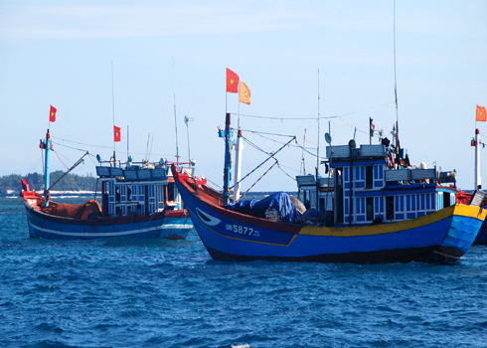
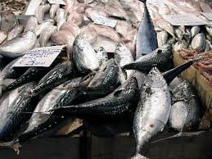
Hải sản : Ở vùng biển nước ta đến nay có khoảng 2.040 loài cá , trong đó có giá trị kinh tế cao khoảng 110 loài. Trữ lượng cá ở vùng biển nước ta khoảng 3 triệu tấn/năm. Ngoài ra còn rất nhiều hải sản khác như tôm, mực, rong biển …

Slide 13
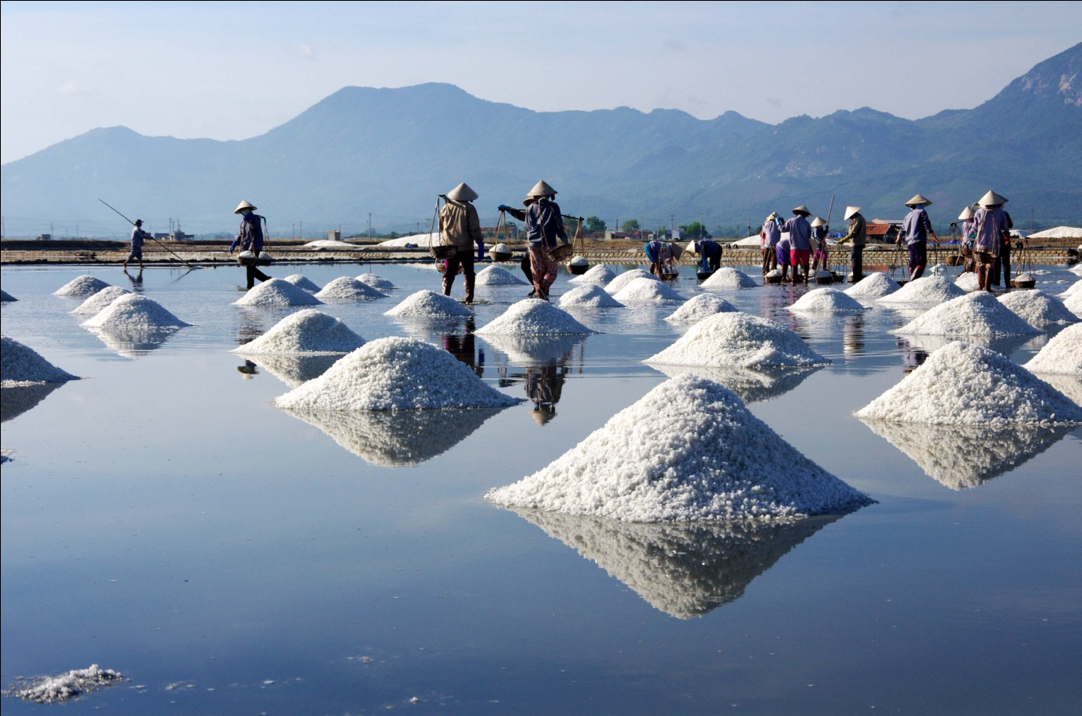
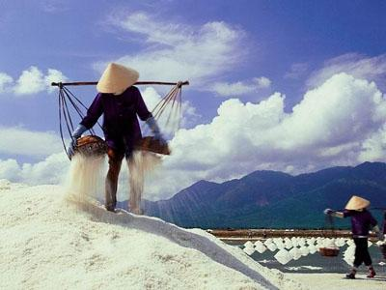
Khoáng sản : Dưới đáy biển nước ta có nhiều khoáng sản quý như: thiếc, ti tan, đi-ri-con, thạch anh, nhôm, sắt, măng gan, đồng, kền và các loại đất hiếm. Muối ăn chứa trong nước biển bình quân 3.500gr/m2.

Slide 14
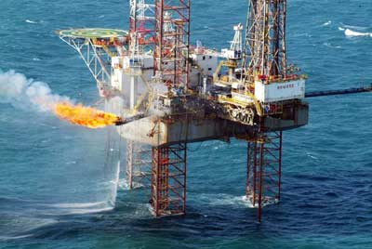
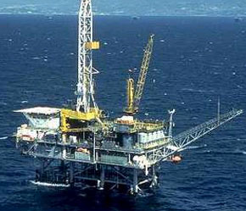
Dầu mỏ : Vùng biển Việt Nam rộng hơn l triệu km2 trong đó có500.000km2 nằm trong vùng triển vọng có dầu khí. Trữ lượng dầu khí ngoài khơi miền Nam Việt Nam có thể chiếm 25% trrữ lượng dầu dưới đáy biển Đông

Slide 15
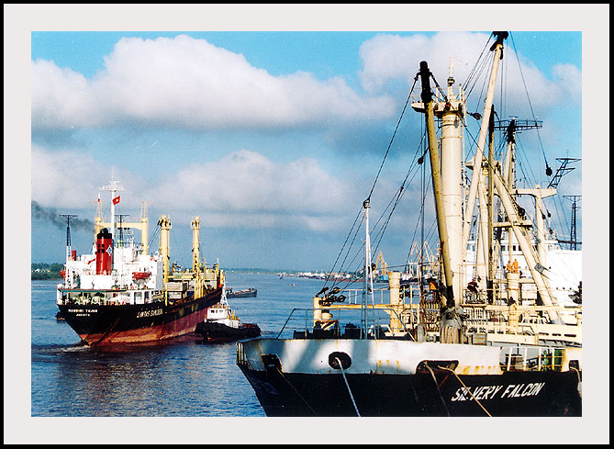
Giao thông : Bờ biển nước ta chạy dọc từ Bắc tới Nam theo chiều dài đất nước, với 3.260km bờ biển có nhiều cảng, vịnh… rất thuận liện cho giao thông, đánh bắt, hải sản.
Nằm liên trục giao thông đường biển quốc tế từ Thái Bình Dương sang Đại Tây Dương, trong tương lai sẽ là tiềm năng cho ngành kinh tế dịch vụ trên biển (đóng tàu, sửa chữa tàu … ).

Slide 16
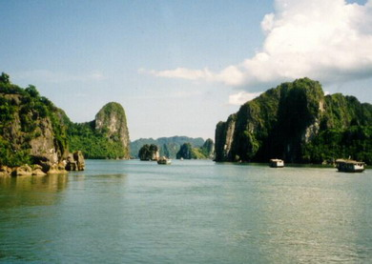
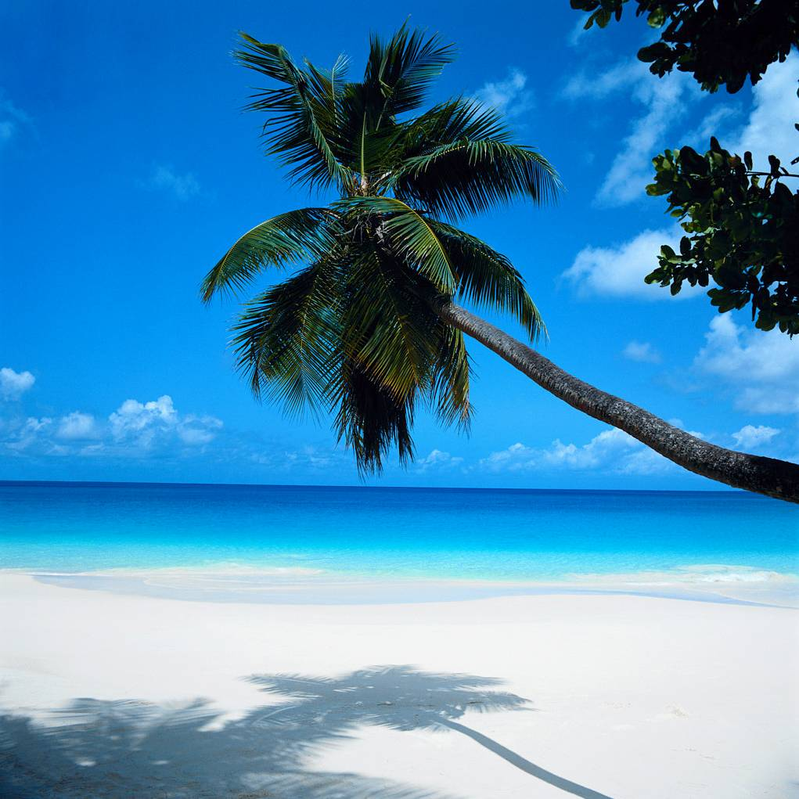
Du lịch : Bờ biển dài có nhiều bãi cát, vụng, vịnh, hang động tự nhiên đẹp, là tiềm năng du lịch lớn của nước ta.

Slide 17
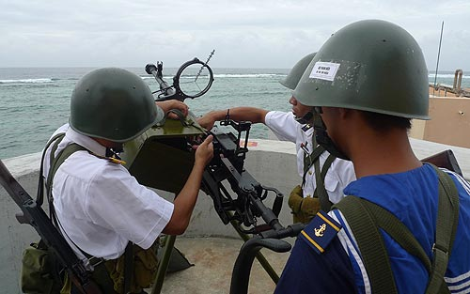
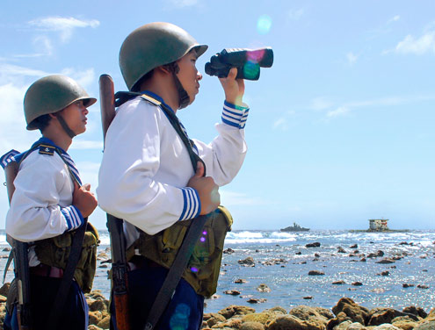
Quốc phòng, an ninh:
Biển nước ta nằm trên đường giao thông quốc tế từ Đông sang Tây, từ Bắc xuống Nam vì vậy có vị trí quân sự hết sức quan trọng. Chúng ta có thể quan sát khống chế đường giao thông huyết mạch ở Đông Nam Á.
Trên các đảo có thể lập những căn cứ kiểm soát vùng biển, vùng trời nước ta, kiểm tra hoạt động của tàu, thuyền, bảơ đảm an ninh quốc phòng, xây dựng kinh tế, bảo vệ chủ quyền và toàn vẹn lãnh thổ của đất nước ta.

Slide 18
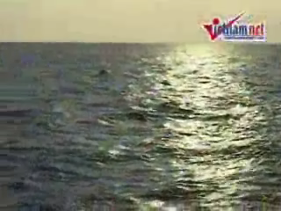
GIỚI THIỆU
QUẦN ĐẢO TRƯỜNG SA
VÙNG ĐẤT BIÊN CƯƠNG XA XÔI
CỦA TỔ QUỐC

